Slide 1


政府采购支持中小企业发展
政 策 解 读

Slide 2
政府采购支持中小企业发展的主要措施：
1
预留采购份额
2
价格扣除优惠
3
采购合同融资

Slide 3
预留采购份额：
采购限额标准以上，200 万元以下的货物和服务采购项目、400 万元以下的工程采购项目，适宜由中小企业提供的，全部预留，专门面向中小企业采购。
1
超过 200 万元的货物和服务采购项目、超过400 万元的工程采购项目中适宜由中小企业提供的，将面向中小企业采购预留份额比例由40%提高至45%，其中预留给小微企业的比例不低于 70%。
2

Slide 4
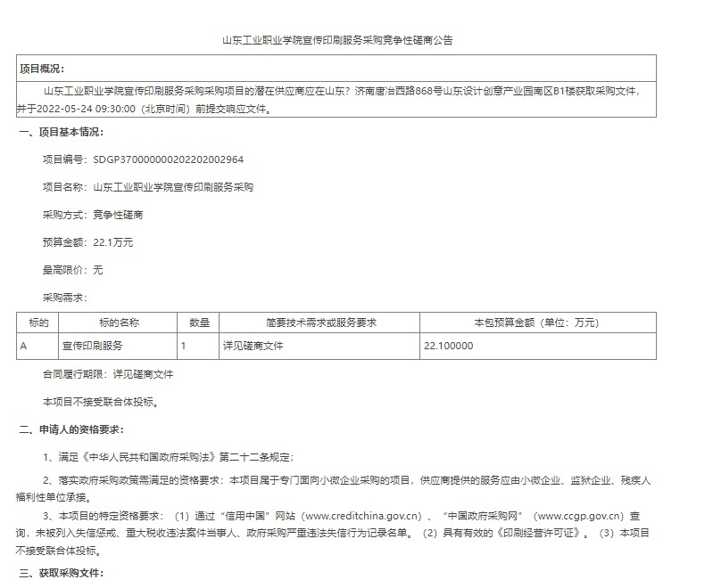
预留采购份额：
网址：中国山东政府采购网（www.ccgp-shandong.gov.cn）

Slide 5
价格扣除优惠：
对于经主管预算单位统筹后未预留份额专门面向中小企业采购的项目，以及预留份额项目中的非预留部分采购包，采购人、采购代理机构应当对符合规定的小微企业报价给予价格扣除优惠，用扣除后的价格参加评审。

Slide 6
价格扣除优惠：
1
货物、服务类采购项目，价格扣除比例由6%-10%提高至10%-20%。
2
大中型企业与小微企业组成联合体或大中型企业向小微企业分包的，评审优惠幅度由2%-3%提高至4%—6%。
3
工程类采购项目，价格扣除比例为3%-5%。
具体扣除比例，由采购人、采购代理机构根据采购标的的相关行业平均利润率、市场竞争状况确定。

Slide 7
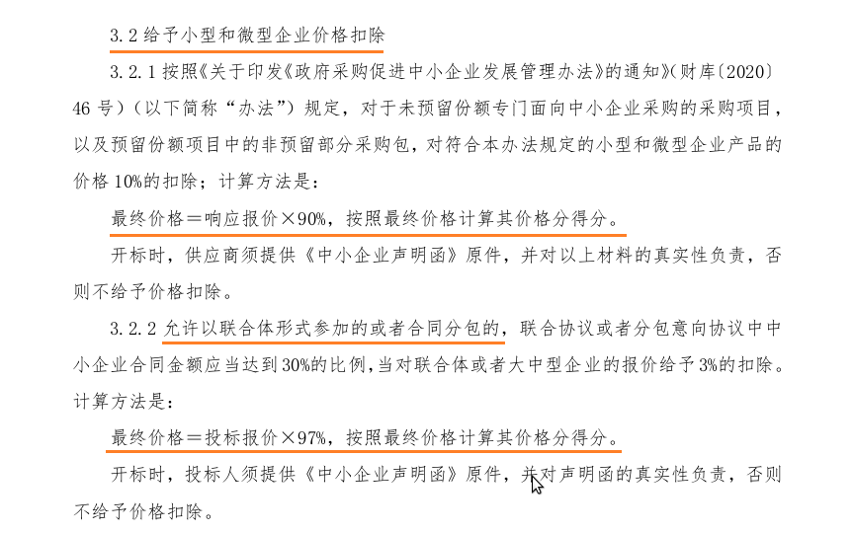
价格扣除优惠：

Slide 8
企业享受优惠政策的具体情形：
1
在货物采购项目中，货物由中小企业制造，即货物由中小企业生产且使用该中小企业商号或者注册商标。
2
在工程采购项目中，工程由中小企业承建，即工程施工单位为中小企业。
在服务采购项目中，服务由中小企业承接，即提供服务的人员为中小企业依照《中华人民共和国劳动合同法》订立劳动合同的从业人员。
3

Slide 9
不得享受情形：
1
在货物采购项目中，供应商提供的货物既有中小企业制造货物，也有大型企业制造货物的，不享受该项扶持政策。
2
组成联合体或者接受分包合同的中小企业与联合体内其他企业、分包企业之间不得存在直接控股、管理关系。
3
享受该政策获得政府采购合同的，小微企业不得将合同分包给大中型企业，中型企业不得将合同分包给大型企业。

Slide 10
政府采购合同融资：
为破解中小企业融资“难、贵、烦”问题，按照供应链金融理念，将政府信用赋能市场主体，让供应商凭一纸政府采购合同，享受无抵押、低利率、简单快捷的融资服务。授信最快当天审批，放款最快三天完成，平均利率4.3%左右。

Slide 11
实施路径：
1
夯实制度支撑。出台《山东省政府采购合同融资管理办法》、《关于深入推进政府采购合同融资有关问题的通知》等一系列制度办法。
2
加强协同联动。按照“政府引导、机构主办、企业自愿、市场操作”原则，明确细化相关部门的职责分工，形成运行高效的协同联动机制。
3
打造服务平台。开发“山东省政府采购合同融资与履约保函服务平台”，并与“中征信用信息平台”实现互联互通。
4
发挥数聚作用。按照供应链理念，对政府采购全流程、各环节的数据进行加工、整理，使其结构化、可视化，助力金融机构精准、批量、快速获客，实施风险管控。
建立融资闭环。贷款合同签订后，放款、回款信息自动反馈“山东省政府采购信息公开平台”，形成政府采购合同融资闭环管理，解决银行放款后顾之忧，真正实现中小企业无抵押贷款。
5

Slide 12

政府采购合同融资界面

Slide 13
出租人减免租金对应减免房产税、城镇土地使用税政策解读

Slide 14
出租人减免租金对应减免房产税、城镇土地使用税：
1
政策出台背景
2
税收减免具体内容
3
享受税收减免的注意事项

Slide 15
政策出台背景
出台背景：《国务院关于印发扎实稳住经济一揽子政策措施的通知》（国发〔2022〕12号）于2022年5月发布，第25条规定：“推动阶段性减免市场主体房屋租金。2022年对服务业小微企业和个体工商户承租国有房屋减免3—6个月租金；出租人减免租金的可按规定减免当年房产税、城镇土地使用税，并引导国有银行对减免租金的出租人视需要给予优惠利率质押贷款等支持。非国有房屋减免租金的可同等享受上述政策优惠。”
政策依据：1.《房产税暂行条例》第六条规定：“纳税人纳税确有困难的，可由省、自治区、直辖市人民政府确定，定期减征或者免征房产税。”
2.《城镇土地使用税暂行条例》第七条规定：“纳税人缴纳土地使用税确有困难需要定期减免的，由县以上地方税务机关批准。”

Slide 16
税收减免具体内容
具体内容：2022年1月1日至2022年12月31日，为小微企业和个体工商户减免租金的出租人，其减免租金部分所对应的房产、土地，按照减免租金的月份数和减免比例，减免2022年度房产税、城镇土地使用税。
延伸解读：1.政策的适用期限为2022年全年；
2.出租人范围包括国有、非国有等各类市场主体；
3.与2020年的出租人减免租金对应减免房产税、城镇土地使用税政策相比，此次的政策，减免房租的对象不再局限于服务业，各类小微企业和个体工商户均适用。其中，小微企业是指按照《工业和信息化部 国家统计局 国家发展和改革委员会 财政部关于印发中小企业划型标准规定的通知》（工信部联企业〔2011〕300号）规定划分的小型企业、微型企业。

Slide 17
享受税收减免的注意事项
待省政府“第四批清单”正式下发后，省财政厅、省税务局将按程序联合发布税收政策文件，就减免税具体内容及相关征管事项进一步明确。
1.已缴税款的处理：政策文件印发之日前已征的应予减免的税款，在纳税人以后应缴的相应税款中抵减或者予以退还。
2.享受减免的途径：出租人享受本通知规定的优惠政策，应按规定进行减免税申报，并将有关减免租金协议、合同等相关证明资料留存备查。各级税务机关将根据申报情况，为纳税人办理税款的免、抵、退等。
税收政策问题可咨询省财政厅税政处，联系电话：0531-51769724

Slide 18
感谢大家对财政工作的大力支持！

